Slide 1
模式识别
1

Slide 2
第二章回顾
2.1 距离聚类的概念
理解为什么使用距离进行聚类
能从给定的例子中找出可用于分类的距离
2.2 相似性测度和聚类准测
会使用各种距离公式计算样本间的距离
理解聚类准则要解决的问题
会根据实际应用确定合适的阈值和聚类准则函数
2.3 基于距离阈值的聚类算法
会使用近邻聚类法进行聚类
会使用最大最小距离算法进行聚类
2

Slide 3
第二章回顾
2.4 层次聚类法
会使用层次聚类法解决实际问题
2.5 动态聚类法
会使用K-均值算法进行聚类
会使用ISODATA算法进行聚类
会使用DBSCAN算法进行聚类
2.6 聚类结果的评价
理解为什么对结果进行评价
会使用常用的指标评价聚类结果
3

Slide 4
ISODATA算法
开始
输入样本和控制参数
样本归一化，设置初始聚类中心
利用近邻分类，获取新聚类中心
迭代次数小于 I？
否
是
是否达到分裂条件？
是
θ_{C} =0
分裂类别
否
是否达到合并条件？
是
合并类别
最后一次
结束

Slide 5
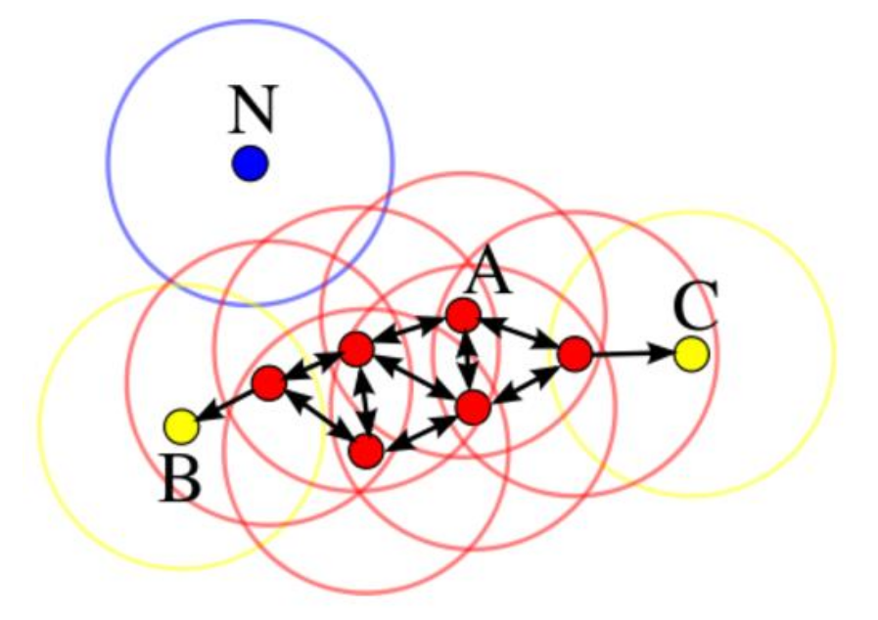
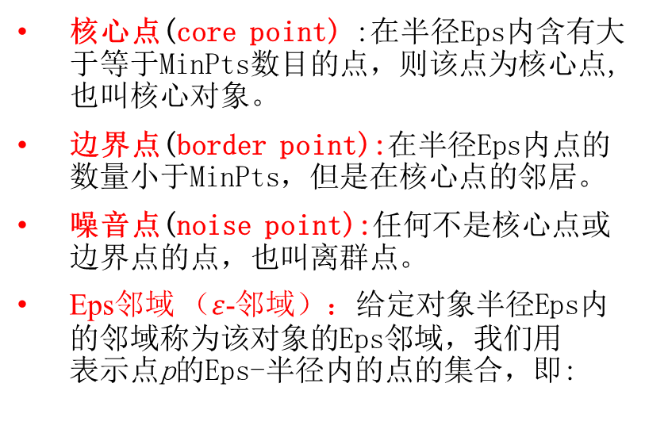
基本概念:(DBSCAN)
A: 核心点
B,C: 边界点
N: 噪音点
MinPts=3
核心点(core point) :在半径Eps内含有大于等于MinPts数目的点，则该点为核心点,也叫核心对象。
边界点(border point):在半径Eps内点的数量小于MinPts，但是在核心点的邻居。
噪音点(noise point):任何不是核心点或边界点的点，也叫离群点。
Eps邻域 （$ε$-邻域）：给定对象半径Eps内的邻域称为该对象的Eps邻域，我们用 表示点p的Eps-半径内的点的集合，即:

Slide 6
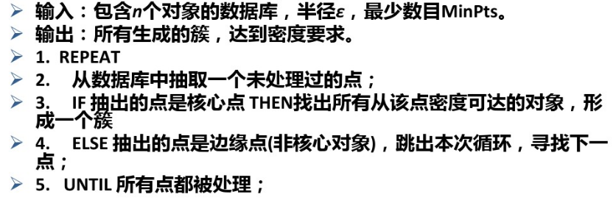
DBSCAN

Slide 7
模式识别
第3章 判别函数与几何分类法
7

Slide 8
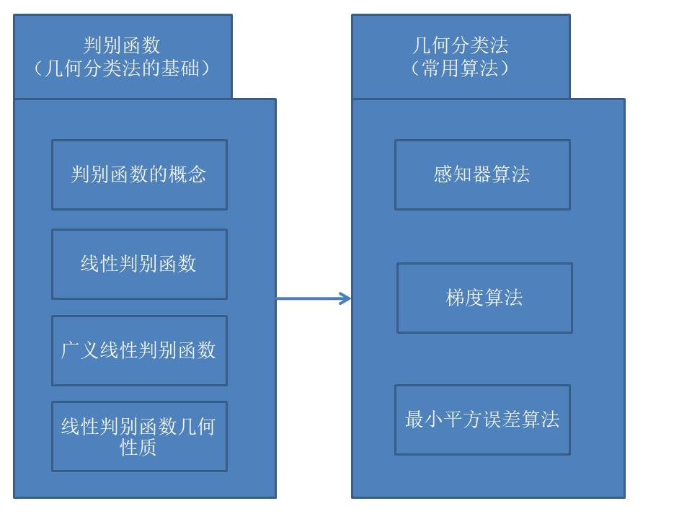
第三章知识导图
8

Slide 9
3.1 判别函数
9

Slide 10
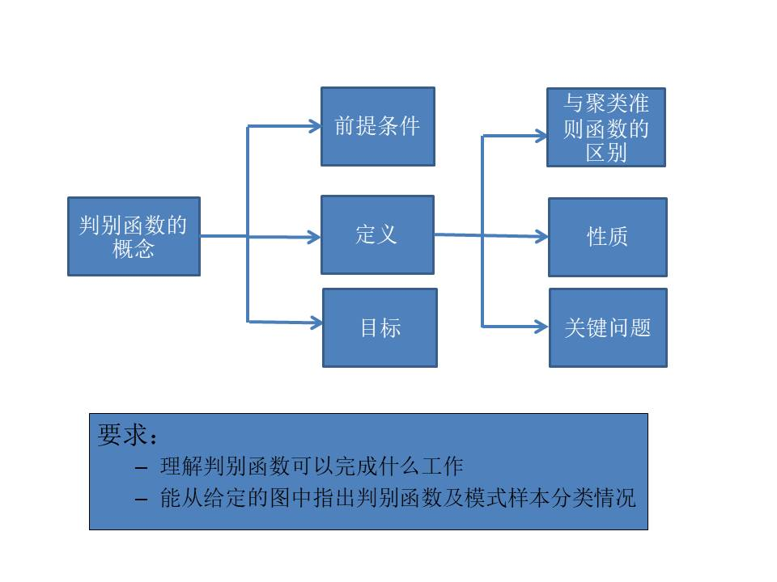
3.1 判别函数
3.1小节知识导图
10

Slide 11
3.1 判别函数的概念
什么是判别函数？
直接用来对模式进行分类的准则函数
若分属于ω₁，ω₂的两类模式可用一方程d(X) =0来划分，那么称d(X) 为判别函数，或称判决函数、决策函数。
判别函数的前提条件
样本所属类别未知
样本类别数已知
判别函数的目标
根据判别函数的计算结果直接将模式样本分类
11
Notes:
问一下学生：与前面的准则函数有什么区别

Slide 12
3.1 判别函数的概念
判别函数的例子——名词解释
例：一个二维的两类判别问题，模式分布如图示，这些分属于ω₁，ω₂两类的模式可用一直线方程d(X)=0来划分。
为坐标变量，
式中：
为方程参数。
图3.2 两类二维模式的分布
Notes:
从图上看，一条直线就可以把不同类的点分开。自变量X是任意样本。肉眼可以看到，点在直线下方为w2类，在上方为w1类，但是机器没有长眼睛，怎么看呢？

Slide 13
3.1 判别函数的概念
判别函数的例子——分类过程
将某一未知模式 X 代入：
若 ，则 类；
若 ，则 类；
若 ，则
或拒绝
维数=3时：判别边界为一平面。
维数>3时：判别边界为一超平面。
Notes:
本例中是直线，是否可以用曲线呢？可以。曲线都可以用高次多项式表示，后面我们将讨论如何把高次多项式转换一下，变成线性判决，即广义线性判决。

Slide 14
3.1 判别函数的概念
与聚类准则函数的区别？
聚类准则函数用于度量模式间的相似性；聚类准则函数取极值，代表聚类达到最优解；聚类准则函数的自变量是样本集
判别函数的取值直接决定样本的类别；判别函数的自变量是单个样本
判别函数的关键问题
确定判别函数形式：判别函数可以是线性或非线性，其几何性质取决于样本分布
确定权重：判别函数形式一旦选定，主要问题就是确定判别式的系数（即权重）
14

Slide 15
3.2 线性判别函数
15

Slide 16
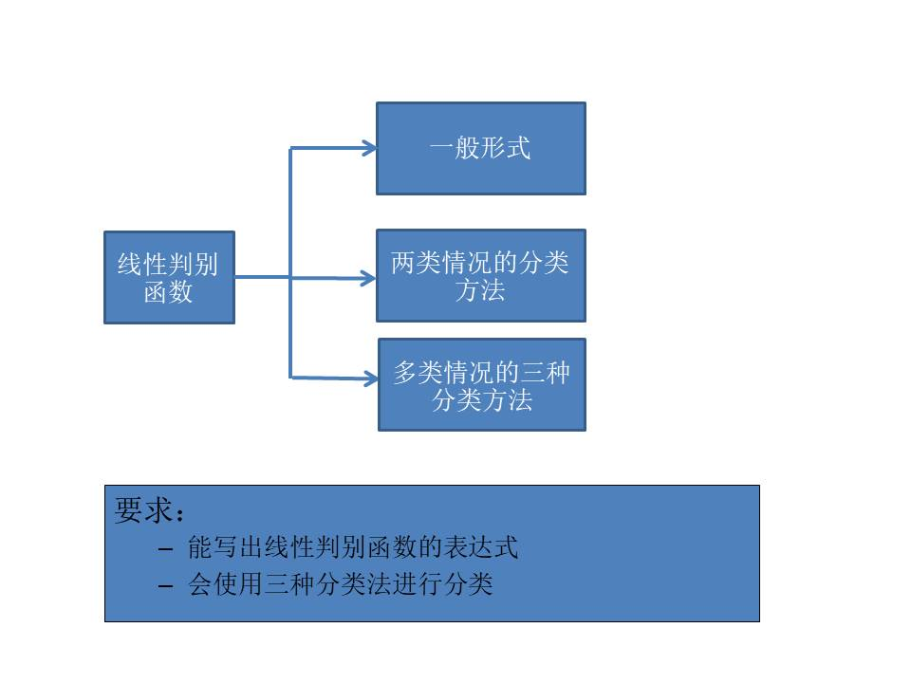
3.2 线性判别函数
3.2 小节知识导图
16

Slide 17
3.2 线性判别函数
3.2.1 线性判别函数的一般形式
将二维模式推广到n维，线性判别函数的一般形式为：
(3-2)
式中：
：权向量，即参数向量。
增广向量的形式：
式中：
为增广模式向量。
为增广权向量
Notes:
我们看到:n维特征向量有n+1个参数，为什么不是n个参数？如果n个参数的话，必然过原点，不管怎么调参，也无法分类。
为什么写成增广向量形式？现在的形式有个尾巴，不够简洁，需要一个矩阵乘法，一个加法，增广向量后就只有乘法了，便于分析。

Slide 18
3.2 线性判别函数
3.2.2 分类方法
1. 两类情况（很简单）
d(X) = 0：不可判别情况，可以
2. 多类情况（如何划分？）
对M个线性可分模式类，ω₁， ω₂，… ω_{M}，有三种划分方式：
两分法
两分法
两分法特例
Notes:
加横线表示不属于

Slide 19
3.2 线性判别函数
3.2.2 分类方法1： 两分法基本做法
用线性判别函数将属于ω_{i}类的模式与其余不属于ω_{i}类的模式分开。
识别分类时：
将某个待分类模式 X 分别代入 M 个类的d (X)中，
若只有d_{i}(X)>0，其他d(X)均<0，则判为ω_{i}类。

Slide 20
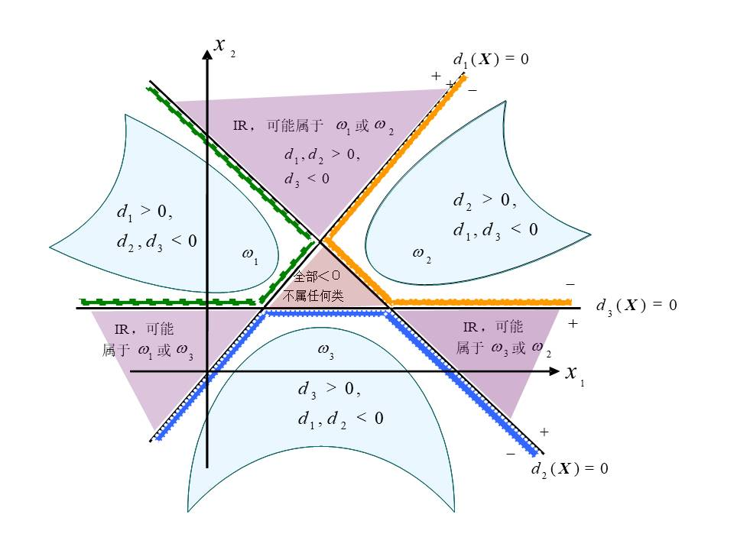
3.2 线性判别函数
3.2.2 分类方法1： 两分法示意图
失效区域：对某一模式区，d_{i}(X)>0的条件超过一个，或全部的d_{i}(X)<0 ，分类失效。相当于不确定区(indefinite
region ，IR)。
核心思想：此法将 M 个多类问题分成M个两类问题，识别每一类均需M个判别函数。识别出所有的M类仍是这M个函数。
Notes:
对于每一类，必须存在一条分界线能够把该类与其他类区别开来。

Slide 21
3.2 线性判别函数
例3.1 设有一个三类问题，其判别式为：
现有一模式，X=[7,5]^{T}，试判定其别类？并画出三类模式的分布区域。
解：将X=[7,5]^{T}代入上三式，有：

Slide 22
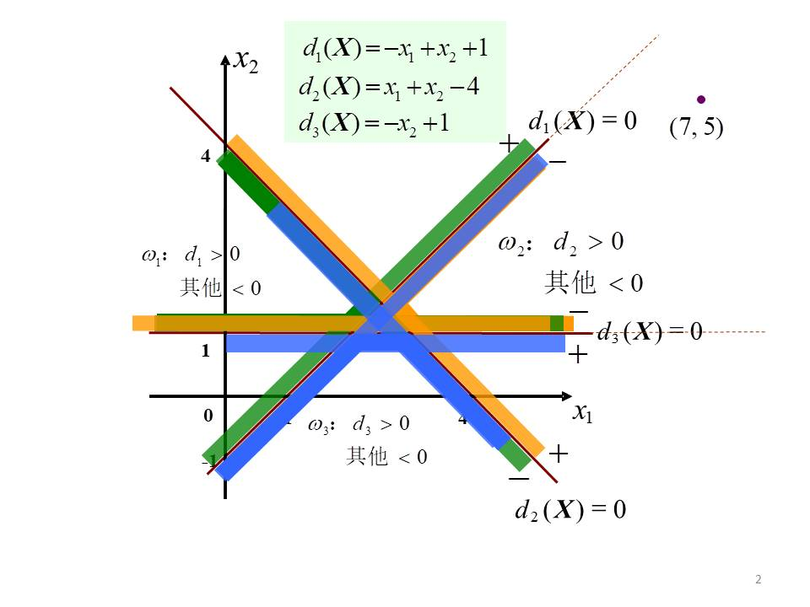
3.2 线性判别函数
例3.1 分布区域图
步骤：
（1）画图界面直线；
（2）判别界面正负侧：找特殊点带入；
（3）找交集。
三个判别界面分别为：

Slide 23
3.2 线性判别函数
课堂作业： 判别式与例3.1相同
现有一模式，X=[8,4]^{T}，试判定其别类。
Notes:
-3 8 -3

Slide 24
3.2 线性判别函数
3.2.2 分类方法2： 两分法基本做法
判决函数为： 。这里 。
判别函数性质：
识别分类时：
在 M 类模式中，以下标i开头的M-1个判决函数全为正时，X∈ω_{i}。其中若有一个为负，则为IR区。
如：对一个三类问题，如果 ，
则 类，而 在判别 类模式时不起作用。
Notes:
方法1中要求每一类都可以和其他类线性可分，这个要求比较高，例如。。。。此时我们发现类别之间两两线性可分，此时我们可以使用这种方法。

Slide 25
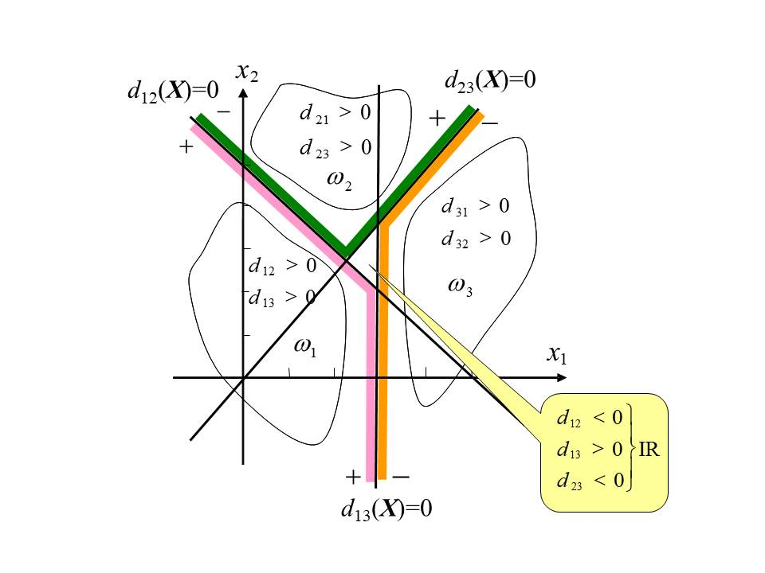
3.2 线性判别函数
3.2.2 分类方法2： 两分法基本做法

Slide 26
3.2 线性判别函数
例3.3 一个三类问题，三个判决函数为：
x₂
d₁₂(X)=0
d₂₃(X)=0
5
问模式
属于哪类？
解：计算得
(4,3)
可写成：
x₁
0
3
5
d₁₃(X)=0
与 值无关。

Slide 27
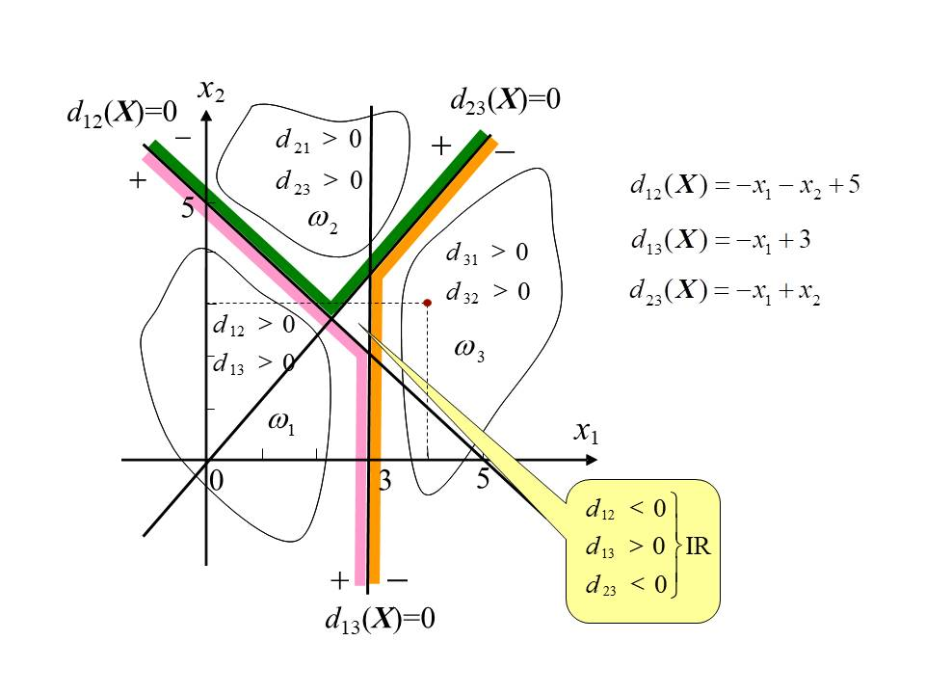
3.2 线性判别函数
例3.3 的分类图：
分类时：每分离出一类，需要与I 有关的M-1个判决函数；要分开M类模式，共需M(M-1)/2个判决函数。对三类问题需要3(3-1)/2=3个判决函数。即：每次从M类中取出两类的组合：

Slide 28
3.2 线性判别函数
课堂作业： 已知d_{ij}(X)的位置和正负侧，分析三类模式的分布区域 。

Slide 29
3.2 线性判别函数
3.2.2 分类方法3： 两分法特例基本做法
当ω_{i} /ω_{j}两分法中的判别函数d_{ij}(X) ，可以分解为
时，那么d_{i}(X) >d_{j}(X)就相当于多类情况2中的d_{ij}(X) >0。
因此对具有判别函数
的M类情况，判别函数性质为：
或：

Slide 30
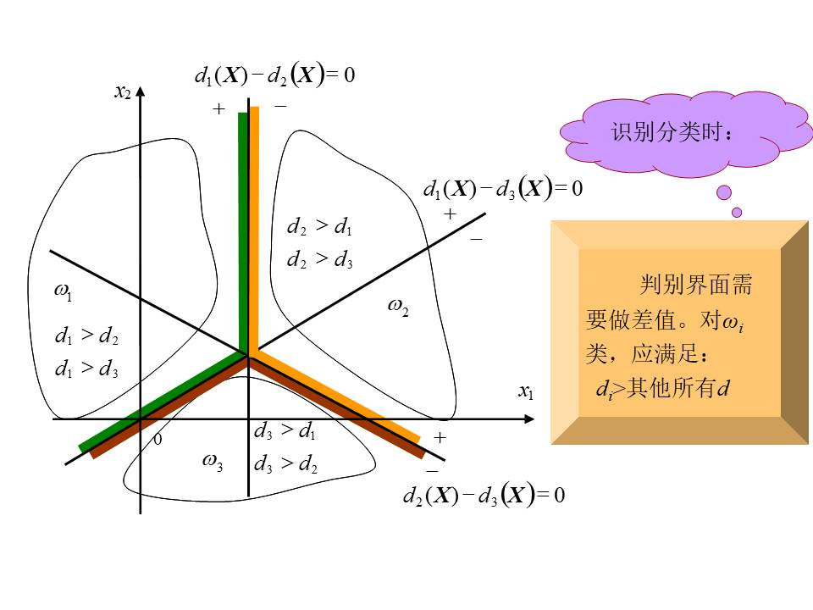
3.2 线性判别函数
3.2.2 分类方法2： 两分法特例图示

Slide 31
3.2 线性判别函数
3.2.2 分类方法2： 两分法特例
讨论：
① 是第二种情况的特例。由于d_{ij}(X)= d_{i} (X) － d_{j}(X) ，若在第三
种情况下可分，则在第二种情况下也可分，但反过来不一定。
② 除边界区外，没有不确定区域。
③ 把 M 类情况分成了M(M -1)/2个两类问题。并且 类的判别界面全部与 类的判别界面相邻。

Slide 32
3.2 线性判别函数
例3.5 一个三类模式（M=3）分类器，其判决函数为：
试判断X₀=[1,1]T属于哪一类，且分别给出三类的判决界面。
解：①

Slide 33
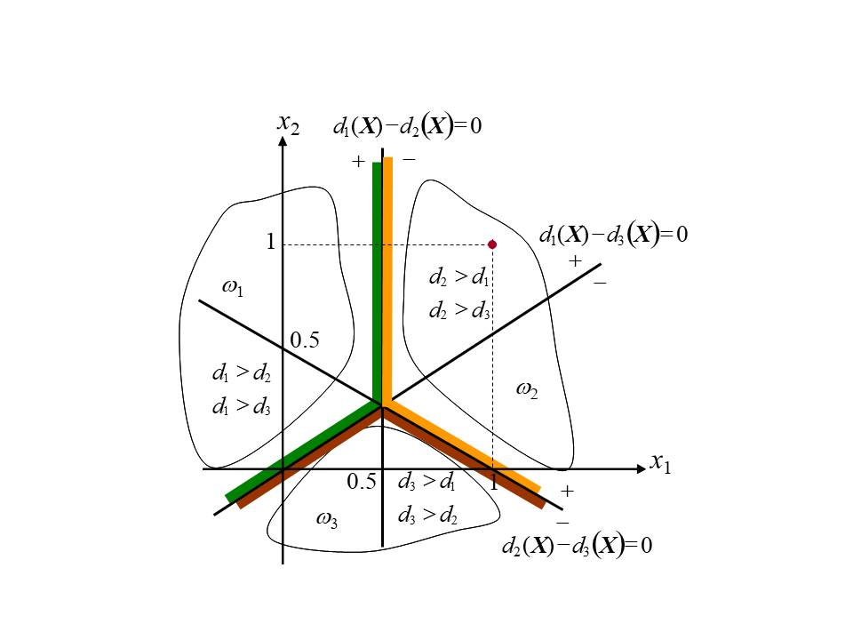
3.2 线性判别函数
②
类的判决函数：
类的判决函数：
类的判决函数：
判决界面如左图所示。

Slide 34
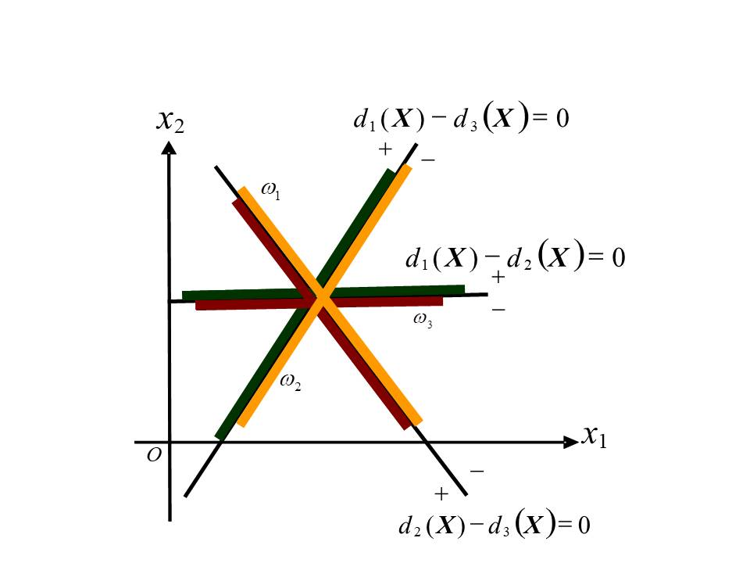
3.2 线性判别函数
例3.6 已知判决界面的位置和正负侧，分析三类模式的分布区域 。

Slide 35
3.2 线性判别函数
三种多类分法比较表
 |  |  | 特例
分类前提 | 样本线性可分 | 样本线性可分 | 样本线性可分
关键问题 | 确定系数W_{k} | 确定系数W_{k} | 确定系数W_{k}
性能 | 对于M类模式的分类，需要M个判别函数 | 对于M类模式的分类，需要M(M-1)/2个判别函数 | 对于M类模式的分类，需要M个判别函数
对模式的线性可分的可能性 | 小（有待定区） | 大（待定区小） | 大（无待定区）
样本不是线性可分，怎么办？

Slide 36
3.3 广义线性判别函数
36

Slide 37
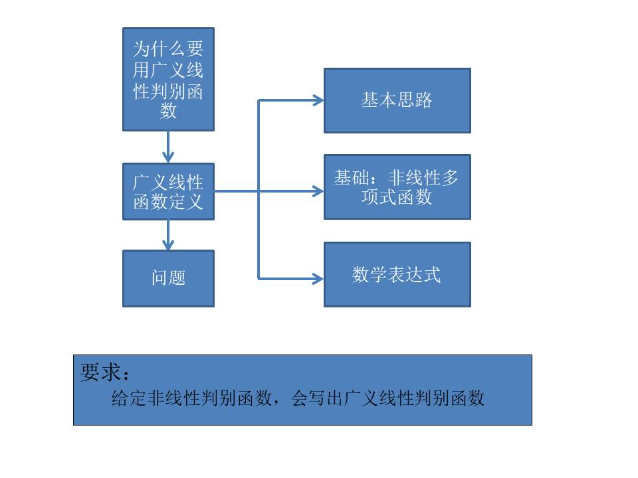
3.3 广义线性判别函数
3.3 小节知识导图
37

Slide 38
3.3 广义线性判别函数
样本线性不可分的例子
以下情况不能使用线性判别函数：
要达到分类效果，需要设计这样的判别函数：
分类规则：
问题：判别函数太复杂。
解决办法：使用广义线性判别函数
Notes:
函数复杂的问题就是：寻找这个合适的函数很难。

Slide 39
3.3 广义线性判别函数
1. 广义线性判别函数的基本思路：
通过某映射，把模式空间X变成X*，以便将X空间中非线性可分的模式集，变成在X*空间中线性可分的模式集。
2. 广义线性判别函数的基础：非线性多项式函数
设一训练用模式集，{X}在模式空间X中线性不可分，由非线性多项式构成的非线性判别函数形式如下：
(3-9)
式中 是模式X的单值实函数， 。
f_{i}(X)取什么形式及d(X)取多少项，取决于非线性边界的复杂程度。
Notes:
fi(X)的输出是什么？标量

Slide 40
3.3 广义线性判别函数
3. 广义线性判别函数的数学表达式：
广义形式的模式向量定义为：
(3-10)
这里X*空间的维数k高于X空间的维数n，(3-9)式可写为
(3-11)
上式是线性的，故称为广义线性判别函数。
4. 广义线性判别函数的问题：
（1）非线性变换可能非常复杂。
（2）维数大大增加： 维数灾难。

Slide 41
3.3 广义线性判别函数
广义线性判别函数的例子
例3.7 假设X为二维模式向量， f_{i}(X)选用二次多项式函数，原判别函数为
广义线性判别函数：
定义：
即：
d(X)线性化为：
维数是如何变化的？

Slide 42
3.3 广义线性判别函数
广义线性判别函数的例子
X*=? 变成几维了？

Slide 43
3.4 线性判别函数的几何性质
43

Slide 44
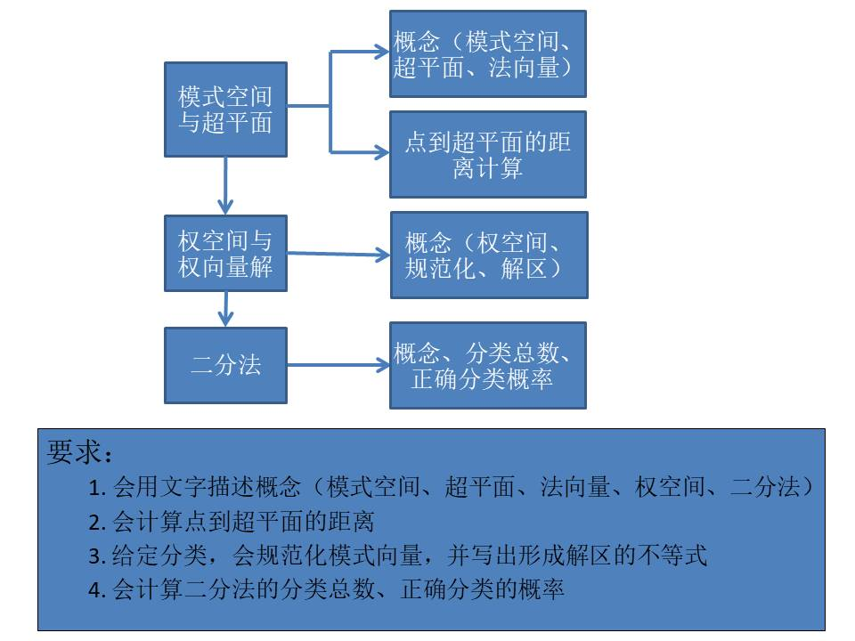
3.4 线性判别函数的几何性质
3.4 小节知识导图
44

Slide 45
3.4 线性判别函数的几何性质
3.4.1 模式空间与超平面：基本概念
模式空间：以n维模式向量X的n个分量为坐标变量的欧氏空间。
模式向量的表示：点、有向线段。
线性分类：用d(X)进行分类，相当于用超平面d(X)=0把模式空
间分成不同的决策区域。
超平面：设判别函数为 ，则超平面定义为

Slide 46
3.4 线性判别函数的几何性质
3.4.1 模式空间与超平面：法向量的概念
假设模式向量X₁和X₂在超平面上，则
法向量的定义：上式表明W₀与超平面上任意向量正交，即垂直于超平面，称为超平面的法向量，方向由超平面的负侧指向正。
重要：超平面的法向量就是判别函数的权向量
超平面的位置由w_{n+1}决定
单位法线向量U的定义：
其中，
Notes:
法向量是干什么用的呢？法向量可以判断判别函数的正负侧。

Slide 47
3.4 线性判别函数的几何性质
3.4.1 模式空间与超平面：向量X判别函数d(X)的取值
X在超平面上时，取值为0；
X不在超平面时，将X向超平面投影得向量X_{p}，构造向量R：
(r)
r：X到超平面的代数距离。有
重要：判别函数d(X) 的取值正比于点X到超平面的代数距离。

Slide 48
3.4 线性判别函数的几何性质
3.4.1 模式空间与超平面：向量到超平面距离的计算
X到超平面的距离：
d(X)>0,则X在超平面正侧； d(X)<0,则X在超平面负侧
X在原点时，到超平面的距离：
由于
故
w_{n+1} > 0时，原点在超平面的正侧；
w_{n+1} < 0时，原点在超平面负侧；
w_{n+1}= 0 时，超平面通过原点。
Notes:
利用判别函数和法向量，就可以计算点到超平面的距离。

Slide 49
3.4 线性判别函数的几何性质
3.4.1 模式空间与超平面：
课堂练习：已知判别函数为d(X)=-7x₁+3x₂+5，模式向量X=[9,8]^{T}，试求超平面的表达式，法向量的表达式，点X到超平面的距离
Notes:
请标出判别函数的正负侧

Slide 50
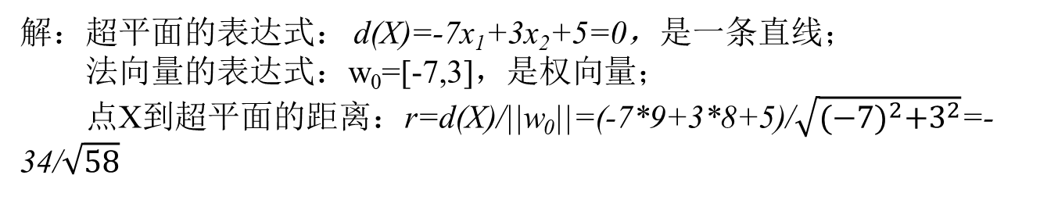
3.4 线性判别函数的几何性质
3.4.1 模式空间与超平面：
课堂练习：已知判别函数为d(X)=-7x₁+3x₂+5，模式向量X=[9,8]^{T}，试求超平面的表达式，法向量的表达式，点X到超平面的距离
解：超平面的表达式： d(X)=-7x₁+3x₂+5=0，是一条直线；
法向量的表达式：w₀=[-7,3]，是权向量；
点X到超平面的距离：r=d(X)/||w₀||=(-7*9+3*8+5)/$\sqrt{{(−7)}^{2}+3^{2}}$=-34/$\sqrt{58}$

Slide 51
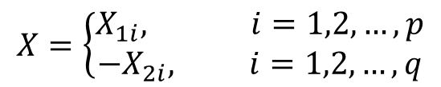
3.4 线性判别函数的几何性质
3.4.2 权空间与权向量解：权空间概念
1.权空间：以线性判别函数的权值为坐标变量的n+1维欧氏空间称为权空间。
增广权向量w=(w₁,w₂,…w_{n},w_{n+1})^{T}对应权空间的一个点，或原点到该点的有向线段
2.规范化增广样本向量：
对于两类问题：ω₁={x₁₁,x₁₂,…,x_{1p}}， ω₂={x₂₁,x₂₂,…,x_{2q}}，令
$$X=\left\{\begin{aligned}X_{1i}, i=1,2,…,p \\ {−X}_{2i}, i=1,2,…,q\end{aligned}\right.$$
则X称为规范化增广样本向量。

Slide 52
3.4 线性判别函数的几何性质
3.4.2 权空间与权向量解：权向量解
样本规范化后的判别函数：
样本规范化后，对所有p+q个样本，其判别函数统一为d(X)=W^{T}X>0
权向量的解区：
要将上述两类分开，则对p+q个样本，其判别函数都大于0：即p+q个不等式成立，这些不等式围成的区域就是W的解区。
权向量的解：
权向量解区中的任意一点都是权向量的解。

Slide 53
3.4 线性判别函数的几何性质
3.4.2 权空间与权向量解：例子
条件：设有二类增广样本：ω₁={[1,1,1]}, ω₂={[1,-1,1]}，
线性判别函数形式为d(X)=w₁x₁+w₂x₂+w₃，
问题：请写出规范化增广样本向量，
请写出构成解区的不等式，
请根据解区，选择一个可以区分两类的权向量解。

Slide 54
3.4 线性判别函数的几何性质
3.4.2 权空间与权向量解：例子
条件：设有二类增广样本：ω₁={X₁=[1,1,1]}, ω₂={X₂=[1,-1,1]}，
线性判别函数形式为d(X)=w₁x₁+w₂x₂+w₃，
问题：请写出规范化增广样本向量，
请写出构成解区的不等式，
请根据解区，选择一个可以区分两类的权向量解。
解答：
规范化增广样本向量：ω₁={[1,1,1]}, ω₂={[-1, 1,-1]}，
构成解区的不等式：w₁+w₂+w₃>0和-w₁+w₂-w₃>0
权向量解（不唯一）：w₁=2，w₂=5，w₃=1
对应的判别函数：d(X)=2x₁+5x₂+1。
d(X₁)=8，d(X₂)=-2。

Slide 55
3.4 线性判别函数的几何性质
如何确定权重？
感知器算法、梯度算法、最小平方误差算法

